Slide 1
糧食公義與消費者責任

Slide 2
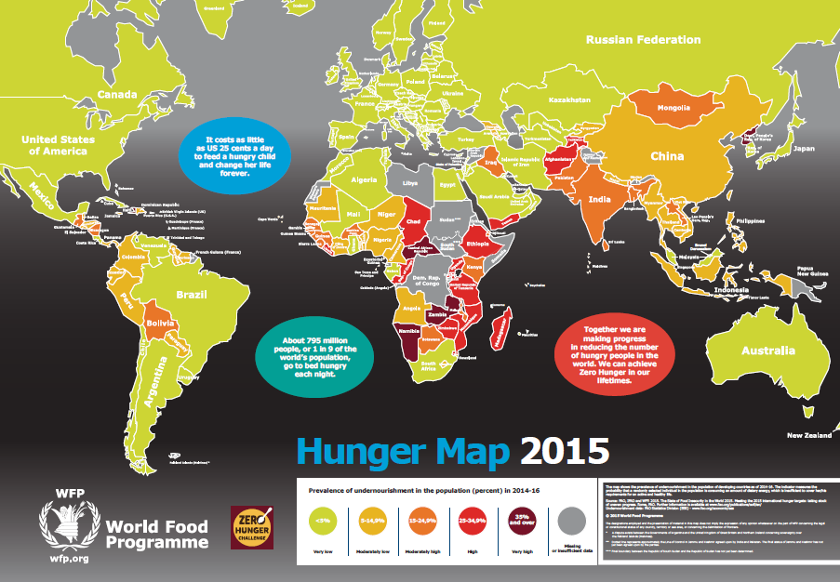
資料來源:聯合國世界糧食計劃署
Notes:
在全球約有7億9千5百萬人，即每9個人就有1人挨餓
飢餓的人在那裡？98%（7億8千萬人)在發展中國家；大部分集中在亞洲和非洲

Slide 3
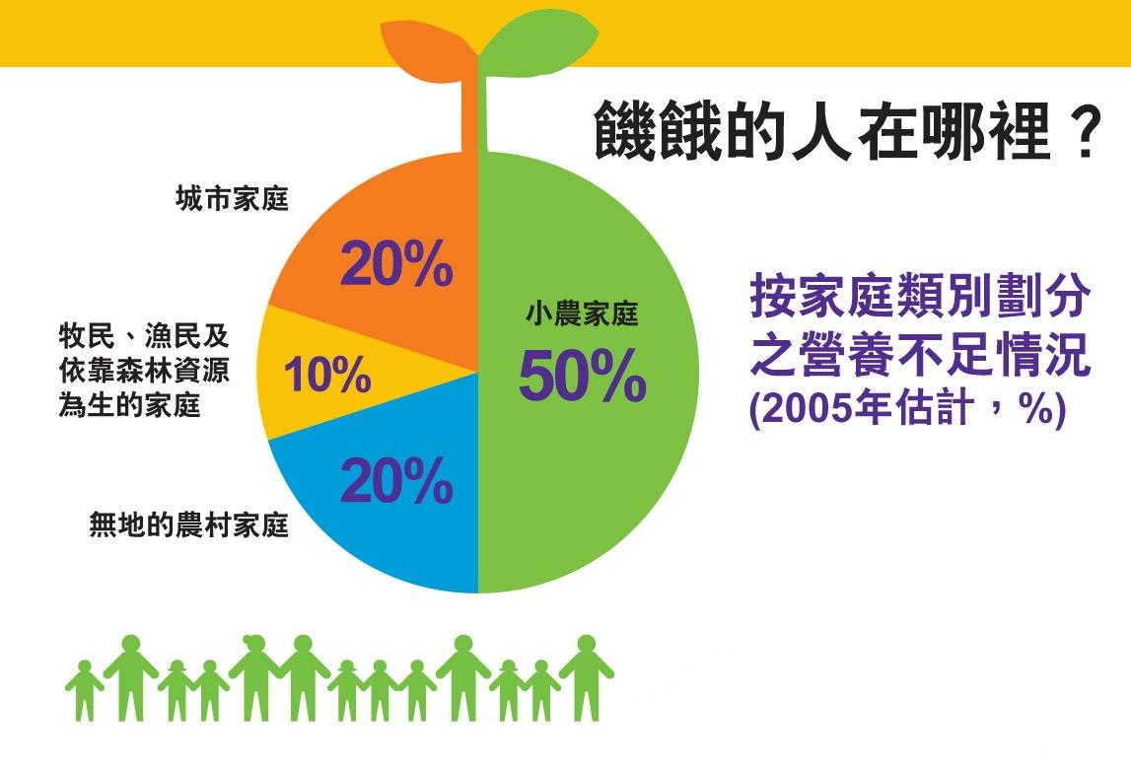
至2011年情況仍然一樣
Notes:
全球每9個人就有1人挨餓
飢餓的人在那裡？98%（7億8千萬人)在發展中國家；大部分集中在亞洲和非洲
在全球近八億飢餓人口當中，有八成人，都是生活在農村的小型糧食生產者，包括小農、漁民、牧民及貧僱農，六成都是女性。 他們和她們每日被大自然天然資源圍繞，但卻仍要捱餓。
主要原因並非全球糧食生產不足，而是現時世界上，很多生產糧食和發展經濟的方式，都在加劇不公平，並在耗用有限的地球資源，不單未能令全球人都吃得飽，反而令人捱餓。

Slide 4
為何小農總是吃不飽?

Slide 5
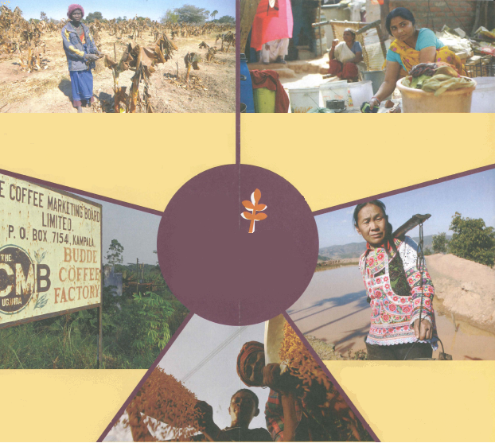
為何小農總是吃不飽?
大部份農民種植的都是經濟作物(cash crop)，包括供食用的和非食用的農產品 (如棉花和棕櫚油)
只有部份農民單純種植自給作物 (subsistence crop)
通過經濟作物，農民可賺取收入，購買更多種類及更高營養價值的食物，以及滿足家中教育、醫療和住屋等需要
因此，農產品收入大大影響了農民的溫飽和生活問題
氣候變化
糧食價格飆升
你
小農
缺乏資源
不公平貿易
Notes:
糧價越高，貧窮人購買食物能力越低:
發展中國家的人民在食物的開支最高可佔其收入的 75%
種植的困難:
糧食市場價格動蘯，令小農難以決定在農田上應如何投入資源，以確保收成有所回報

Slide 6
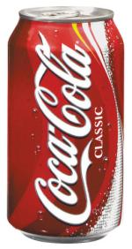
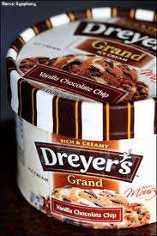
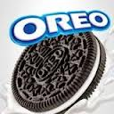
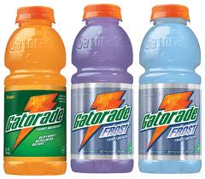











你知道日常接觸的食品背後的集團嗎？

Slide 7
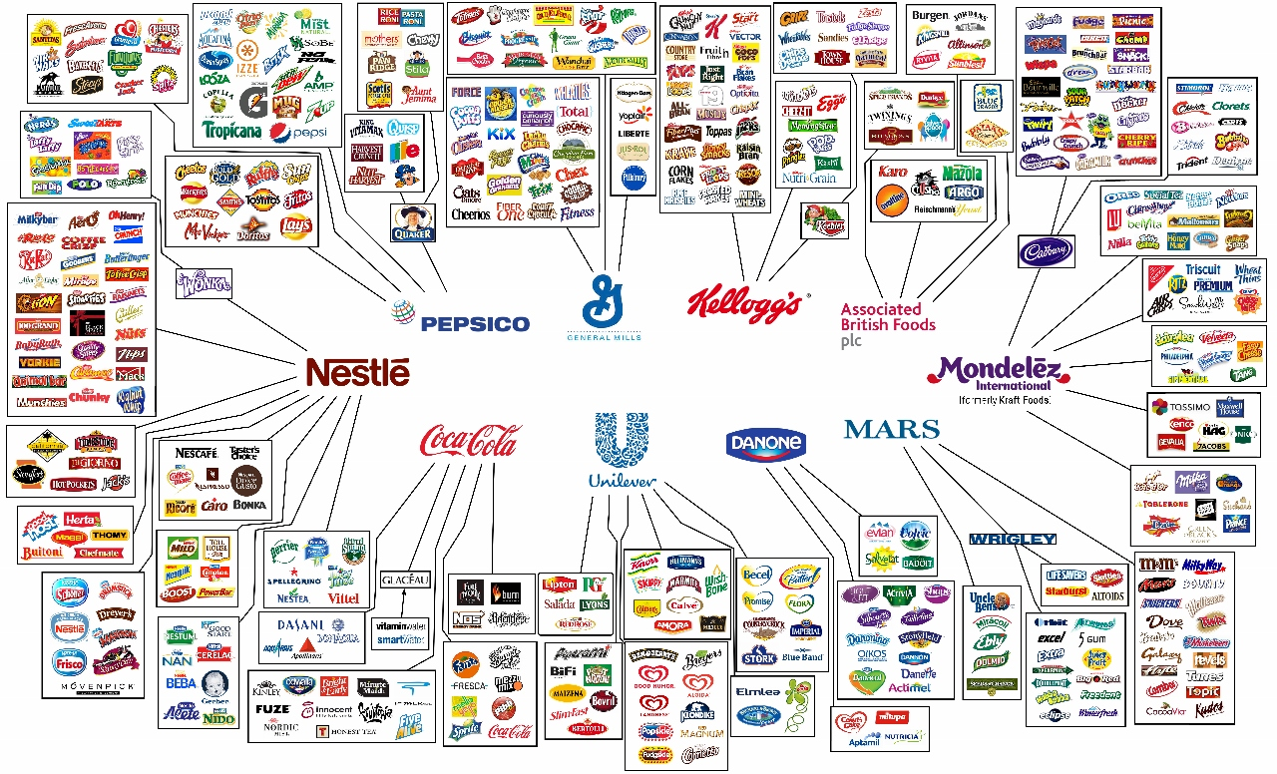
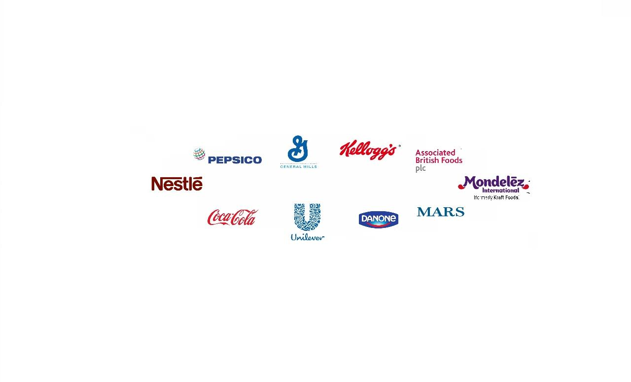
Big Ten 全球十大食品公司
Notes:
可請同學猜猜這十大食品公司操控著多少個品牌。 可請幾個同學說出喜歡的零食，再看看在不在其中。

Slide 8
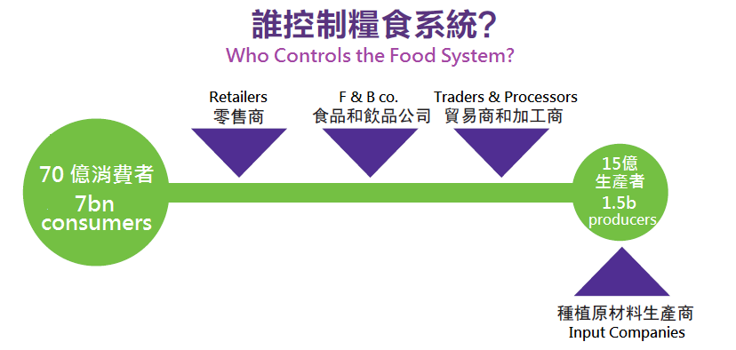









不公平的食物供應鏈
70%的糧食被 < 500家公司所控制！ < 500 companies control 70% of food choices

Slide 9
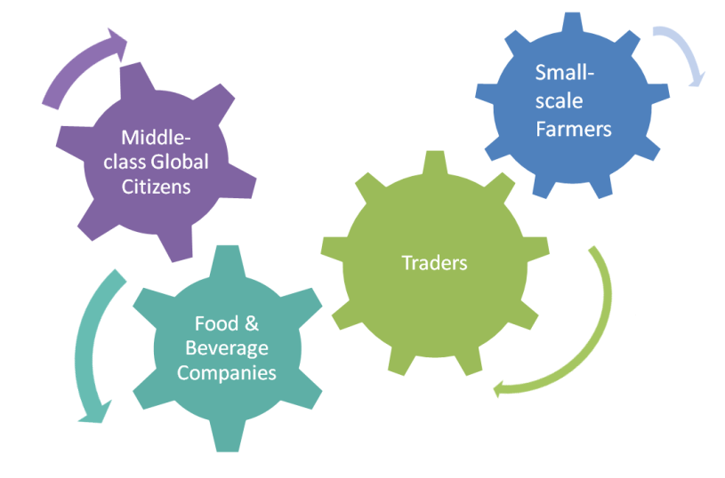
不公平的食物供應鏈
全球消費者
小農戶
零售商
貿易商
食品和飲品公司 .
十大食品和飲品公司 每日總收入高達11億美元，在食品供應鏈上有重大的影響力.
它們商業上的成功，全靠用盡了各地便宜的土地等自然資源和勞動力，同時爭取最大的利潤。
Notes:
為何他們會有這麼高利潤？ 猜猜每個齒輪的收入比例。

Slide 10
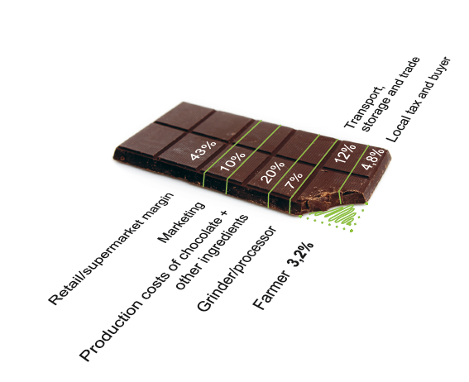
例子：低收入的可可豆農民
全球90%的可可豆由550萬小農生產
象牙海岸的農民全年收入只得342元美金，即每天1美元都沒有！ 售賣朱古力的利潤大部份流入大公司的口袋。
(http://www.oxfam.org.hk/content/98/content_14870tc.pdf)

Slide 11
面對糧食不公平的情況，
我們可以做甚麼?

Slide 12





Notes:
除了靠各國政府和企業的力量之外，作為消費者和公民社會一分子的我們，只要在生活中作出改變，同樣能夠為改變未來作出重大貢獻﹗

Slide 13
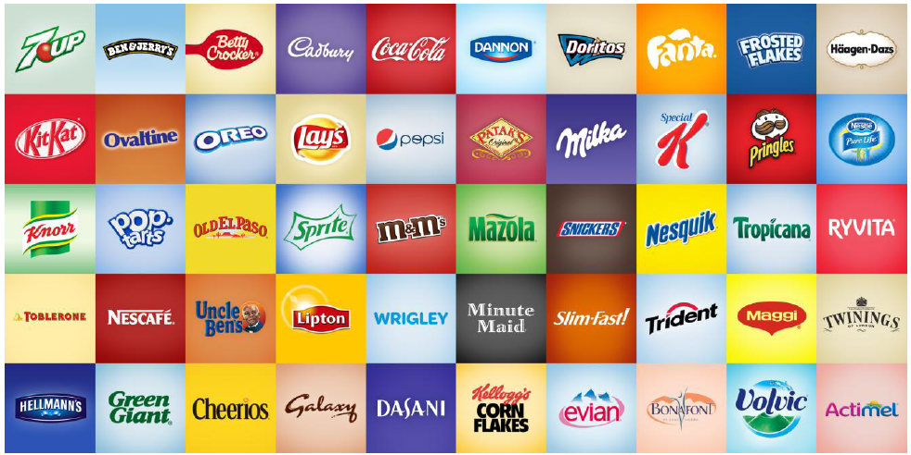
認清「品牌背後」
樂施會全球倡議運動
Notes:
「品牌背後」倡議運動是樂施會GROW糧食公義運動的一部分，旨在為購買和享用這些產品的消費者提供資訊，讓他們可以監察十大公司，為其供應鏈中所發生的事情負責。

Slide 14




為十大公司評分
「品牌背後」評分表 - 審視七個議題
Notes:
評分表審視七個議題，每一個的比重相同。該七個議題為：
透明度──在企業層面的透明度
婦女──在供應鏈中的農場女工及小規模女性生產者
農場工人──供應鏈中的農場工人
小農戶──種植農產品的小農戶
土地──包括土地權益、取得土地的機會及土地的可持續運用
水資源──包括水資源的權益、取得水資源的機會及水資源的可持續運用
氣候變化──包括減少排放溫室氣體及協助農民適應氣候變化

Slide 15
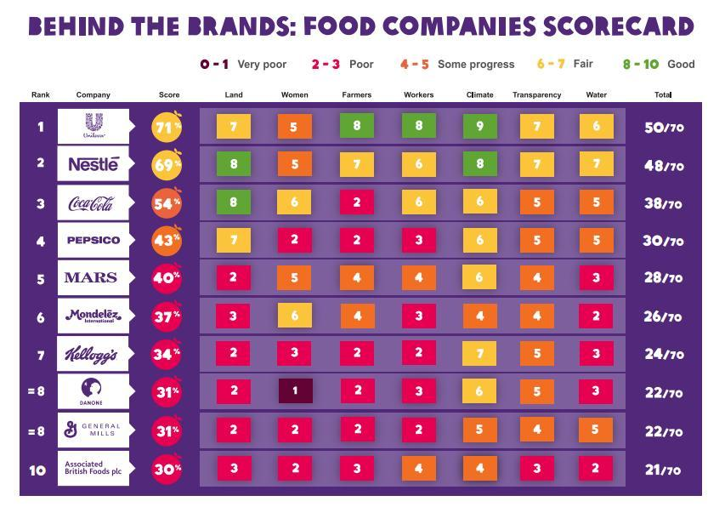
2015年3月公布評分

Slide 16
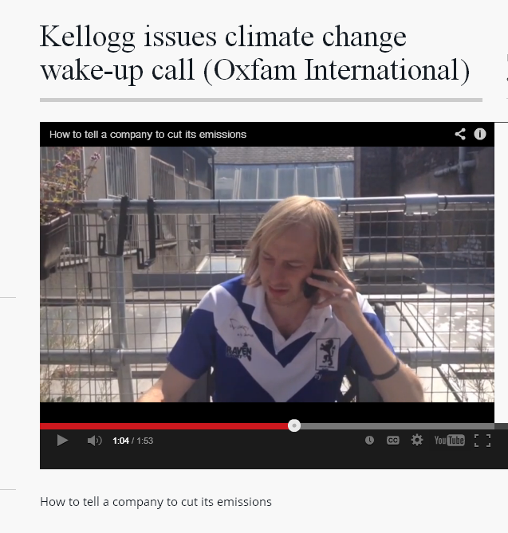
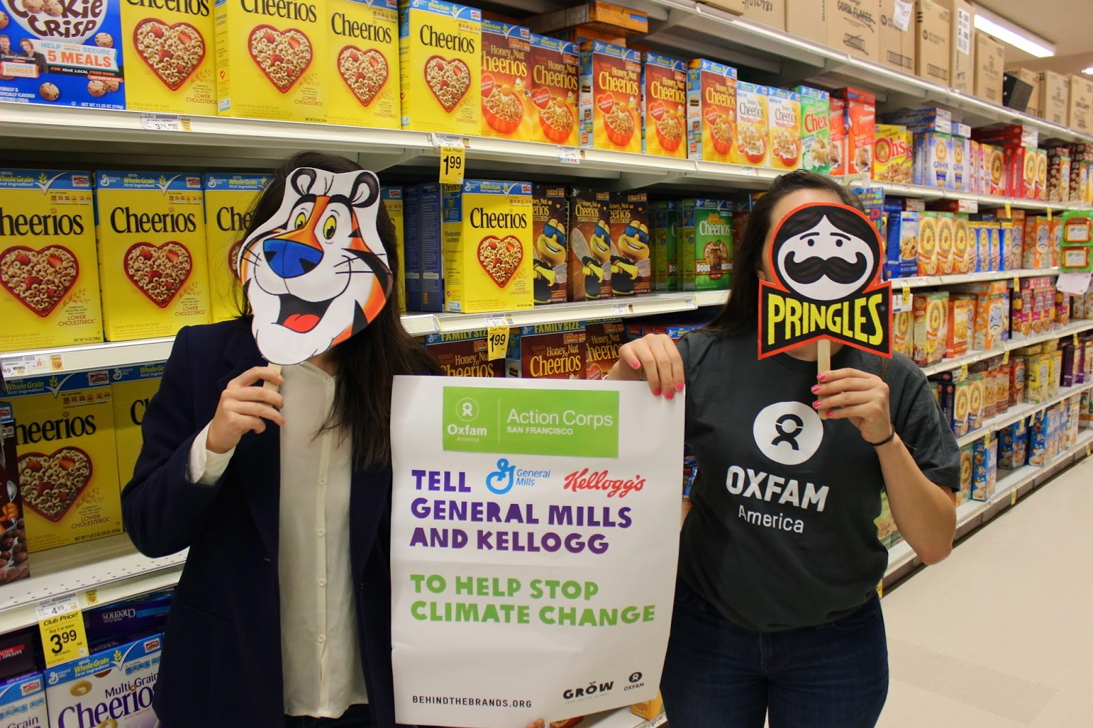
更進一步：消費者行動

Slide 17


改變企業政策
Notes:
成功例子：
通用磨坊承諾採取行動改善氣候變化 2014-07-29 http://www.oxfam.org.hk/tc/news_2500.aspx
家樂氏公布應對氣候變化行動承諾 2014-08-13 http://www.oxfam.org.hk/tc/news_2516.aspx

Slide 18
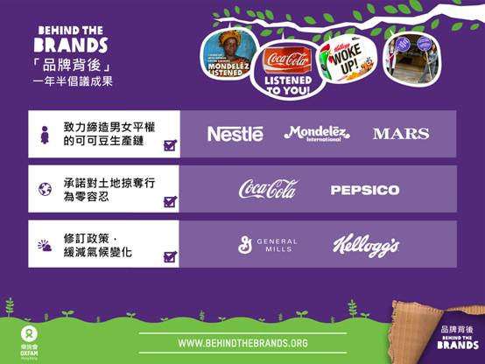
成果
「品牌背後」支持者向全球十大飲品和食品公司施壓，至今，其中七大公司承諾就其供應鏈上的婦女權益、土地權益和氣候變化的公司政策，作出改進。

Slide 19
日常生活實踐

Slide 20
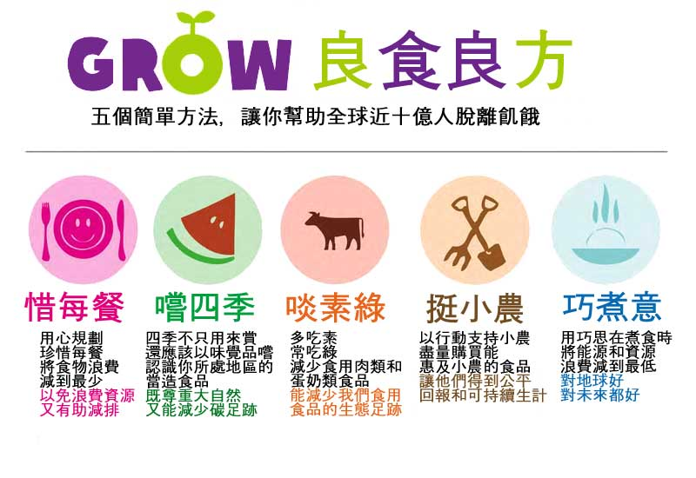
Notes:
重點：五個方法，並非戒條，而是協助我們以公平和可持續的角度，看待我們的食物。
相關數據/進一步資料，可參考《糧食蛻變》，例如：
假如我們都珍惜食物，以最適當的方法儲存蘋果，購物時先三思，上述六個國家每年便可以少浪費53億個蘋果，將這些蘋果排列起來足以環繞地球九圈。
一樣的食材、相同的廚具，但配上不同的煮食方式，就足以減低烹飪過程中的能源消耗。譬如以鍋煮菜時，水只需剛好蓋過蔬菜；利用平底鍋，並於煮食時蓋上鍋蓋；水沸後馬上減慢火力，只要依循這些簡單方法，便可節省高達70%的能源。
在巴西、西班牙、英國和美國的城市，假如每人每月選購兩排的巧克力都是公平貿易巧克力，那麼每年就可售出超過125億排公平貿易巧克力，間接保障超過9萬個小規模可可小農一年的生計。
關於公平貿易：公平貿易能確保小農獲得合理及應有的回報，邁向自給自足及經濟自主的方向，因此只要可可小農能夠以公平價格出售其農產品，他們便能在全球糧食價格波動的環境下，仍能夠獲得足夠的收入養活家人。

Slide 21
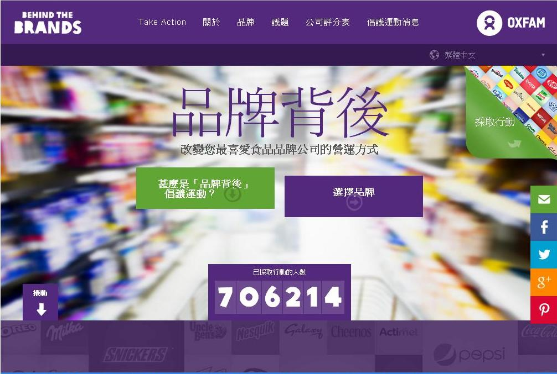
www.behindthebrands.org

Slide 22
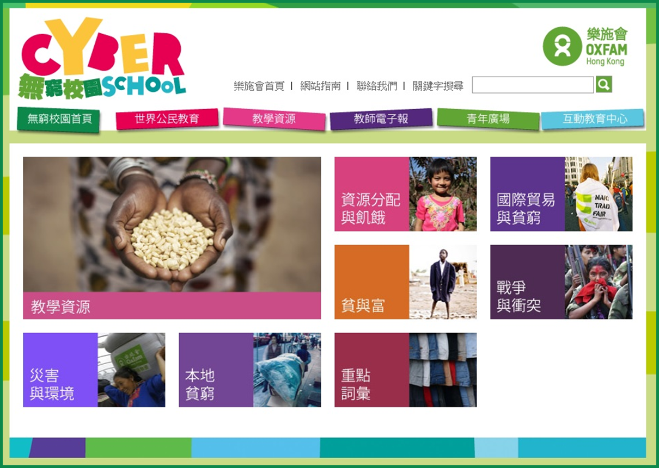
cyberschool.oxfam.org.hk

Slide 23
謝謝！

